Slide 1
Что сделано дома
УЧЕБНИК
№ 41
?
8 см, 40 см, 8 см, 40 см
УЧЕБНИК
№ 44
?
Параллелограмм, 35 ˚, 145 ˚, 35 ˚, 145˚.
целеполагание

Slide 2
МНОГОУГОЛЬНИКИ
Параллелограмм, его признаки и свойства
Метапредмет – Знание

Slide 3
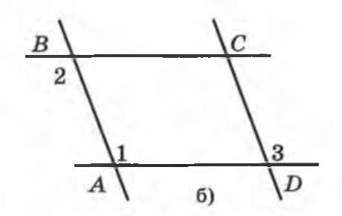
Математическая разминка
Одна сторона параллелограмма втрое больше другой стороны. Найдите стороны параллелограмма, если его периметр равен 24 см.
Проверка полученных результатов. Коррекция

Slide 4
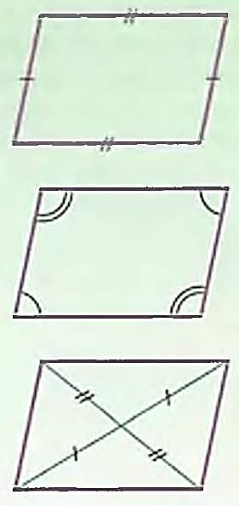
Свойства параллелограмма
Параллелограммом называется четырёхугольник,
противоположные стороны
которого попарно параллельны
параллелограмм — выпуклый четырёхугольник.
ТЕОРЕМА
B параллелограмме противоположные стороны равны и противоположные углы равны.
ТЕОРЕМА
Диагонали параллелограмма
пересекаются и точкой пересечения
делятся пополам.
Организация и самоорганизация учащихся. Организация обратной связи.

Slide 5
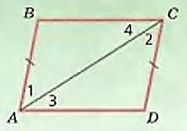
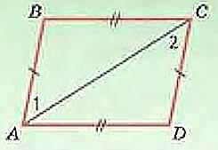
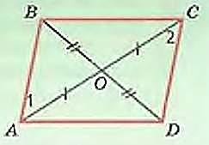
Признаки параллелограмма
ТЕОРЕМА
Если в четырёхугольнике две стороны равны и параллельны, то этот четырёхугольник — параллелограмм.
ТЕОРЕМА
Если в четырёхугольнике противоположные стороны попарно равны, то этот четырёхугольник — параллелограмм.
ТЕОРЕМА
Если диагонали четырёхугольника пересекаются и точкой пересечения делятся пополам, то этот четырёхугольник —
параллелограмм.
Организация и самоорганизация учащихся. Организация обратной связи.

Slide 6
Отрабатываем алгоритмы
15 см
49 а
30^{о} ,150^{о} ,30^{о}, 150^{о}
49 б
Практикум

Slide 7
Проверь себя
Продвинутым
Проверка полученных результатов. Коррекция

Slide 8
Запоминалки …
– Ты не знаешь, сколько грамм Весит параллелограмм? Не могу понять, в чем дело? Сколько это – "параллело"? – Где, дружок, твоя культура? Параллелограмм – фигура, Знает каждый школьник в мире. У него сторон – четыре. Их рисуют не бесцельно, А попарно параллельно.
Подведение итогов, рефлексия, домашнее задание.

Slide 9
МНОГОУГОЛЬНИКИ
Параллелограмм, его признаки и свойства
Домашнее задание:
п. 3; знать доказательства теорем; №49, №96.
Метапредмет – Знание

